Slide 2
Ouverture des travaux
Cédric Mignon, Directeur du Développement Caisse d’Epargne
Dominique Balmary, Président de l’Uniopss

Slide 3
Allocution
Laurence ROSSIGNOL, Secrétaire d’Etat chargée de la Famille, des Personnes âgées et de l’Autonomie

Slide 4
Table ronde 1
Accueil, accompagnement et soins des personnes atteintes de pathologie neurodégénératives
Alain Villez, Conseiller technique, Uniopss
Jean-Luc Swirog, Directeur EHPAD Pierre Wautriche, Sin-le-Noble (59)
Sandrine Clémenceau, ergothérapeute, Santé Chez-soi, Tours (37)
Débats animés par :
Marie-Jo Martinez-Guisset, Présidente du comité Ethique ISATIS

Slide 5
Le Plan Maladies Neurodégénératives
…une certaine déception
Alain Villez
Conseiller technique Personnes âgées
Uniopss

Slide 6
Plan Maladies Neurodégénératives (PMND)
2015-2019
A partir du bilan en demi-teinte du plan Alzheimer 2008-2012 (réalisé par le Pr Joël Ankri) et à la demande du Président de la République (septembre 2012) le ministère de la santé et des affaires sociales a réuni un comité de pilotage et élaboré un Plan Maladies Neurodégénératives présenté officiellement le 18 novembre dernier.
Les pathologies concernées par le futur plan : Alzheimer (850 000 personnes), Parkinson (150 000 personnes), Sclérose en plaque (85 000 personnes) et aussi Huttington, Sclérose Latérale Amyotrophique (SLA)
Le Plan comprend quelque 96 mesures réunies autour de 12 enjeux et 4 axes stratégiques

Slide 7
Axe 1 : Soigner accompagner tout au long de la vie
  Renforcer le diagnostic et lutter contre l’errance thérapeutique: centre experts, réseaux à créer ou à consolider
  Structurer des parcours de santé de qualité du diagnostic à l’accompagnement social (plateformes territoriales d’appui aux professionnels de santé ; création de 100 nouveaux dispositifs MAIA )
  Ouvrir de nouvelles Unités Cognitivo-Comportementales en SSR
  Accessibilité des solutions d’accompagnement : poursuite et adaptation des dispositifs mis en œuvre par le plan Alzheimer.
  Poursuite des efforts de développement : 74 nouvelles équipes ESA , 65 plateformes de répit, accueil de jour et hébergement temporaire
  Simplification et aménagement des cahier des charges et élargissement expérimental des publics accueillies en PASA ; UHR ; ESA et plateforme de répit. Par exemple introduction d’un psychologue dans les équipes ESA

Slide 8
Axe 2 : Favoriser l’adaptation de la société aux enjeux des MND
Meilleure prise en compte des besoins des proches :
  évaluation de leurs besoins ;
  amélioration de l’appui et du soutien ;
  développement de l’éducation thérapeutique.
Améliorer la vie quotidienne et préserver la citoyenneté des personnes malades :
  développement de réseaux sociaux avec les malades ;
  lutte contre l’isolement (GEM ; Monalisa) ;
  promouvoir le bon usage des nouvelles technologies ;
  favoriser le maintien dans la vie professionnelle.

Slide 9
Axe 3 : Développer et mieux coordonner la recherche
Axe 4 : Une gouvernance innovante : démocratie sanitaire
Promouvoir l’intégration de la recherche, des soins et de l’accompagnement.
  ouvrir quelques plateformes ou centre d’excellence ;
  développer la recherche en sciences humaines.
Promouvoir une gouvernance de proximité du PMND.
  déconcentrer le pilotage du plan sur les ARS, en articulation avec une équipe projet nationale ;
  pilotage du plan avec les associations de malades et de leur famille. Programmer des assises régionales. Démocratie en santé ;
  installation d’un comité de suivi du plan présidé par le Pr Michel Clanet et vice présidé par le Pr Joël Ankri,

Slide 10
Le grand flou du financement du plan
Pas d’informations détaillées le 18 novembre par Marisol Touraine, Laurence Rossignol, Geneviève Fioraso.
Annonce du cabinet de Laurence Rossignol pour les 5 années du plan 470 M€ :
  270 M€ pour les mesures sanitaires et médico-sociales ;
  200 M€ pour la recherche.
Pour mémoire le 3ème plan Alzheimer 1,6 Milliards € dont 1,2 Milliards € pour le médico-social.
Au budget 2015 de la CNSA seuls 6 M€ sont prévus uniquement pour les mesures nouvelles médico-sociales (ESA, plateformes de répit …)

Slide 11
Table ronde 1
Accueil, accompagnement et soins des personnes atteintes de pathologie neurodégénératives
Alain Villez, Conseiller technique, Uniopss
Jean-Luc Swirog, Directeur EHPAD Pierre Wautriche, Sin-le-Noble (59)
Sandrine Clémenceau, ergothérapeute, Santé Chez-soi, Tours (37)
Débats animés par :
Marie-Jo Martinez-Guisset, Présidente du comité Ethique ISATIS

Slide 12
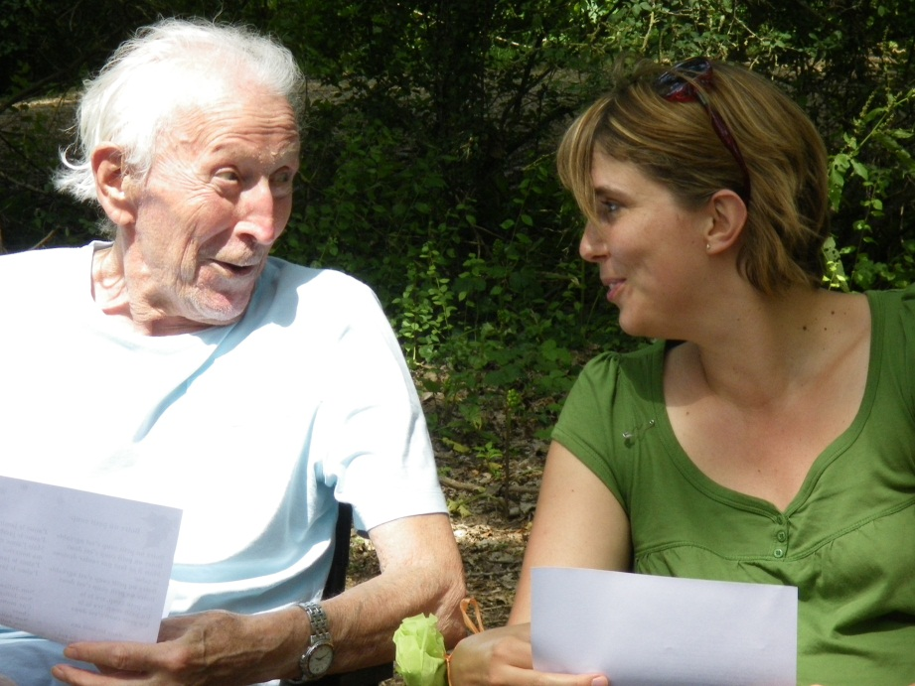
EMA :
Equipe Mobile Alzheimer
SSIAD ADMR
« La Santé Chez Soi »
TOURS

Slide 13

Equipe Mobile Alzheimer
Tours 37
Mesure 6 du plan Alzheimer 2008-2012
Equipe pilote en 2009
IDEC, 2 ergothérapeutes, 3 ASG
Notes:
Evolution de l’équipe pour être au plus près des besoins des personnes

Slide 14
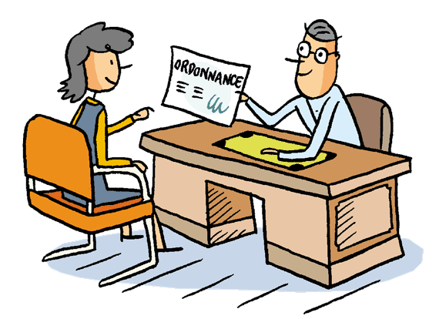
PRESCRIPTION MEDICALE
15 séances de réhabilitation
Indications :
personnes ayant une maladie d’Alzheimer ou maladie apparentée
MMS≥ 18/30 (éventuellement 15)
ayant un début de répercussions sur les activités de la vie quotidienne
personne acceptant le principe des soins de réhabilitation à domicile
Notes:
Cahier des charges

Slide 15
RETOUR D’EXPERIENCE
Nombre de séances suffisantes par rapport au(x) objectif(s)
Diagnostic posé et suivi médecin spécialiste
Laisser le choix à la personne : 1ère rencontre non comptabilisée dans les 15 séances
Notes:
Nbre suffisant : à nous d’adapter le(s) objectif(s) en fonction du temps dont on dispose. Parfois exceptionnellement prolongation avec prescription de 5 séances sup (2 fois ds l’année)

Slide 16
Prescriptions qui émanent principalement des neurologues mais orientation des professionnels (référents sociaux APA, infirmiers libéraux…)
De plus en plus de prescriptions des médecins généralistes

Slide 17
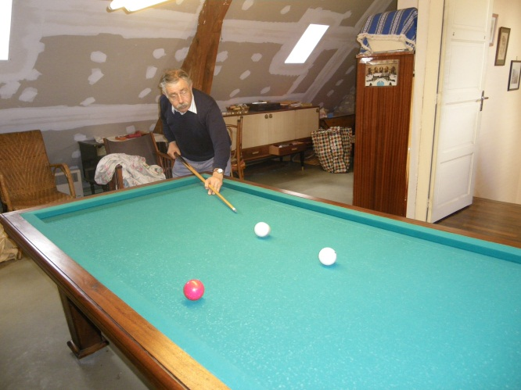
SOINS DE REHABILITATION
30 personnes prises en soins
Evaluations réalisées par l’ergothérapeute et séances effectuées par les ASG et/ou l’ergothérapeute
Activités signifiantes
et significatives

Slide 18
RETOUR D’EXPERIENCE
Temps d’échange et de communication avec les prescripteurs et autres professionnels important – Coordination
Approche globale : personne /aidant selon le programme COTID
Valorisation des compétences de la personne/Augmentation du sentiment de compétence de l’aidant
Notes:
Valorisation des compétences de la personne : les autres professionnels évaluent les troubles

Slide 19
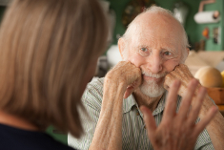
Objectifs déterminés
avec la personne et l’aidant
principal

Slide 20
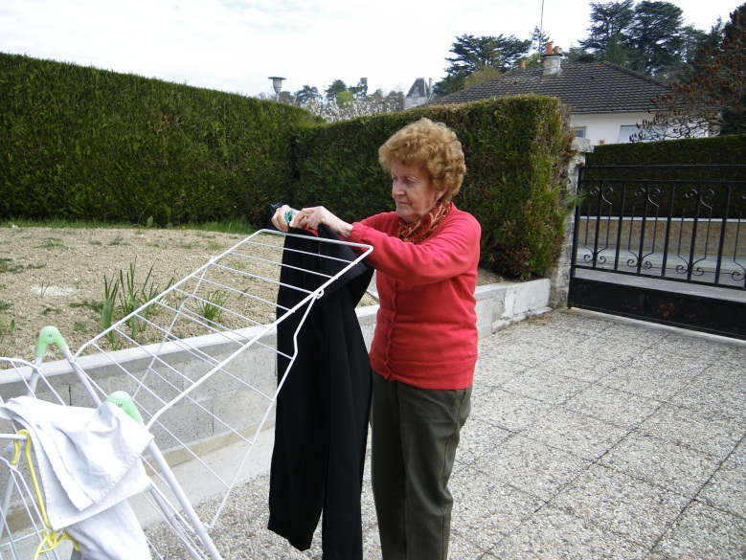
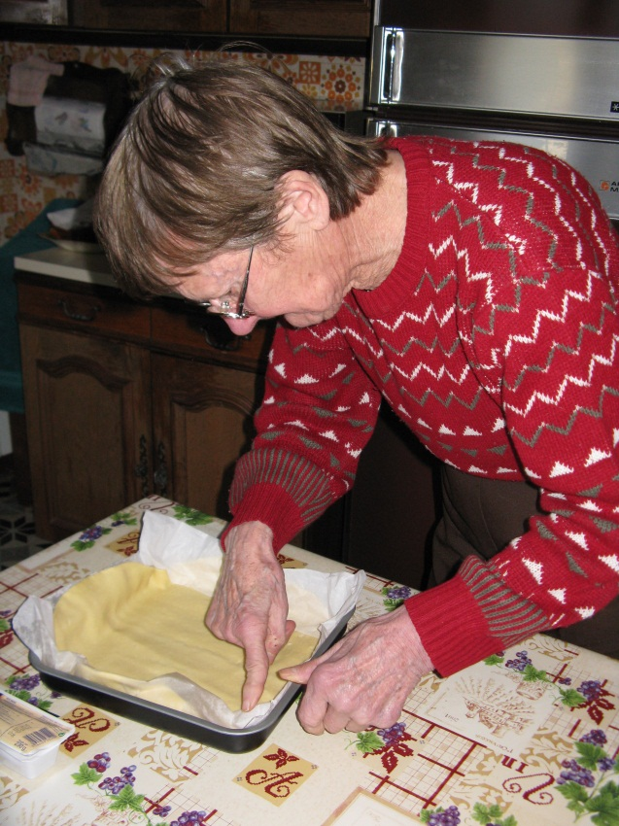
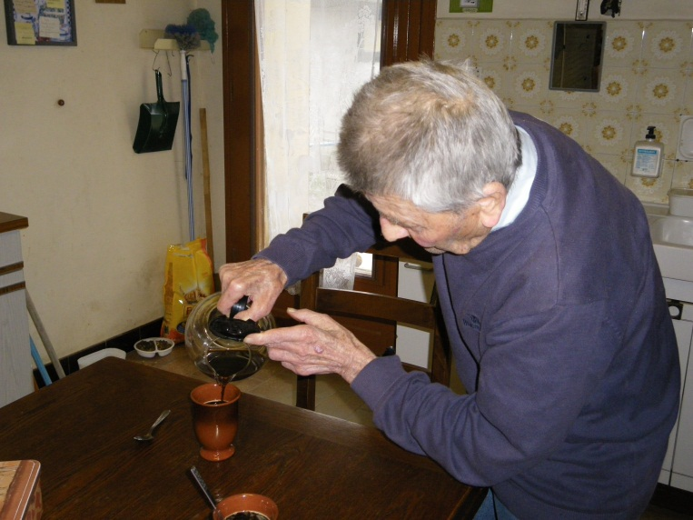
SEANCES
Maintenir les compétences de la personne/ renforcer ou adapter ses stratégies de mémoire

Slide 21
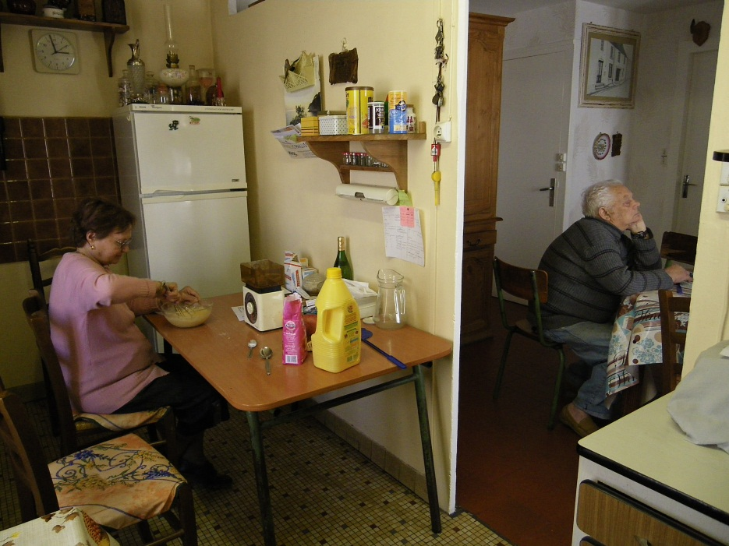
Conseiller et informer l’aidant

Slide 22
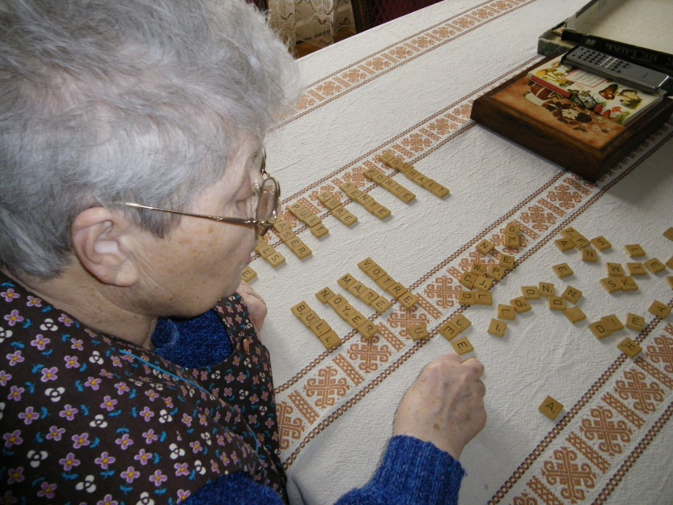
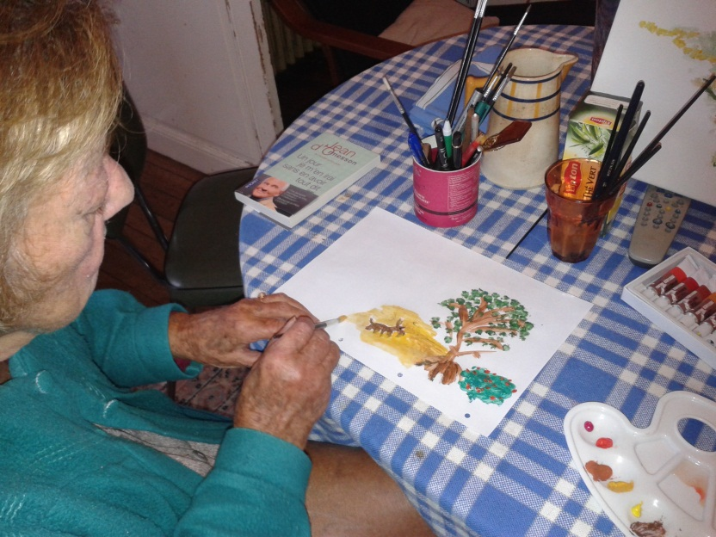
Moyens de compensations par le biais d’aides-techniques, par la mise en place d’aides humaines, en adaptant l’activité, en aménageant le lieu de vie, en favorisant la vie sociale…

Slide 23
FACTEURS DE REUSSITE
Motivation de la personne
Utilisation des récits de vie
Recherche du sens attribuée à l’activité par la personne âgée
Maintien de l’autonomie
Création d’un environnement sécurisé
Utilisation d’habitudes fixes
Adaptation de l’activité

Slide 24
NOUVEAU PLAN ALZHEIMER
2014-2018
Expérimentation pour permettre la prise en soins par les ESA des personnes atteintes de SEP et de la maladie de Parkinson
Soins de réhabilitation (ergothérapie) adaptés à ces personnes
Formation d’ASG ? Connaissances des autres pathologies de par leur formation initiale
Personnes atteintes de SEP : personnes plus jeunes / besoins différents / activité professionnelle / réseau de professionnels différent

Slide 25
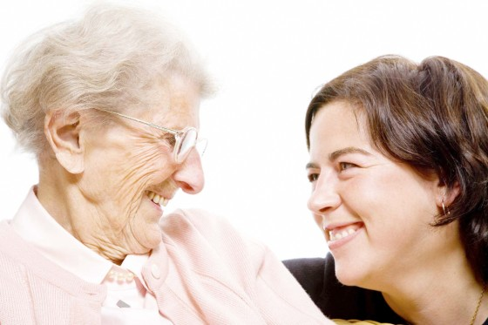
Merci pour votre attention
« On n’est jamais malade tout seul ! Il importe pour le patient et pour l’aidant que le traitement soit centré sur les besoins et le vécu de tous les deux »
(extrait thèse de Maud Graff) COTID

Slide 26
Table ronde 1
Accueil, accompagnement et soins des personnes atteintes de pathologie neurodégénératives
Alain Villez, Conseiller technique, Uniopss
Jean-Luc Swirog, Directeur EHPAD Pierre Wautriche, Sin-le-Noble (59)
Sandrine Clémenceau, ergothérapeute, Santé Chez-soi, Tours (37)
Débats animés par :
Marie-Jo Martinez-Guisset, Présidente du comité Ethique ISATIS

Slide 27
Table ronde 2
L’aide et les soins à domicile en crise
François-Xavier Devetter, CLERSE, Université de Lille 1
Hugues Vidor, Directeur général ADESSADOMICILE
Murielle Jamot, Déléguée nationale filières personnes âgées et domicile, Croix-Rouge Française
Débats animés par :
Thierry Couvert-Leroy, Directeur de l’animation, Uniopss

Slide 29
Table ronde 3
Aider les proches aidants
Florence Leduc, Présidente de l’Association Française des Aidants
Emmanuelle André, responsable accueil de jour, AGEVIE Tours (37)
Stéphane Raïlo, Directeur, Regain Coordination, Centre de gérontologie Pompeyrie, Agen (47)
Débats animés par :
Véronique Dorval, Directrice adjointe, Uriopss Bretagne

Slide 30
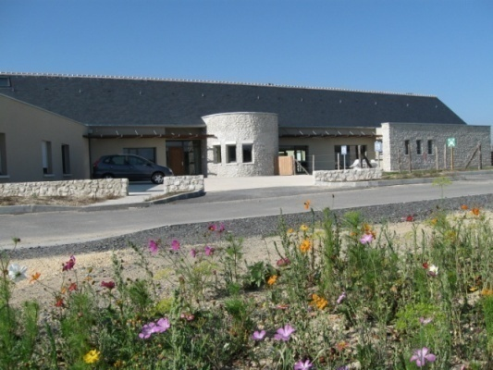

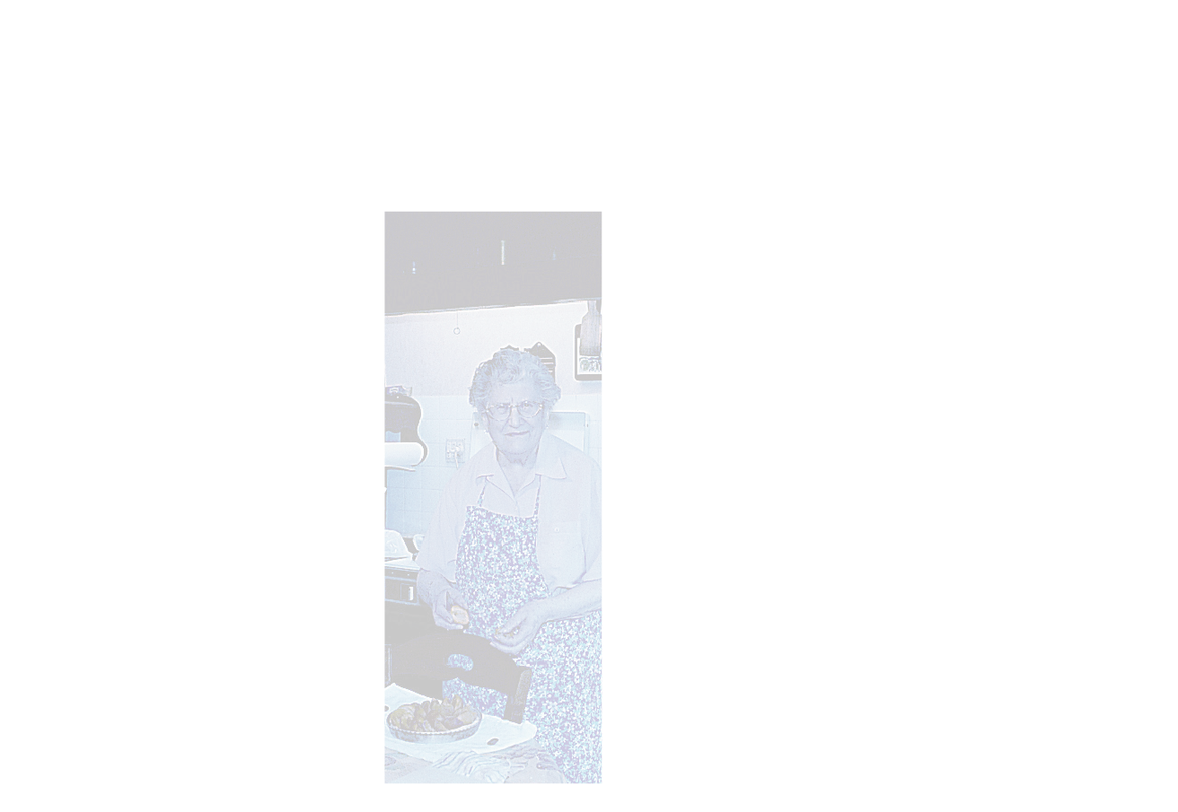
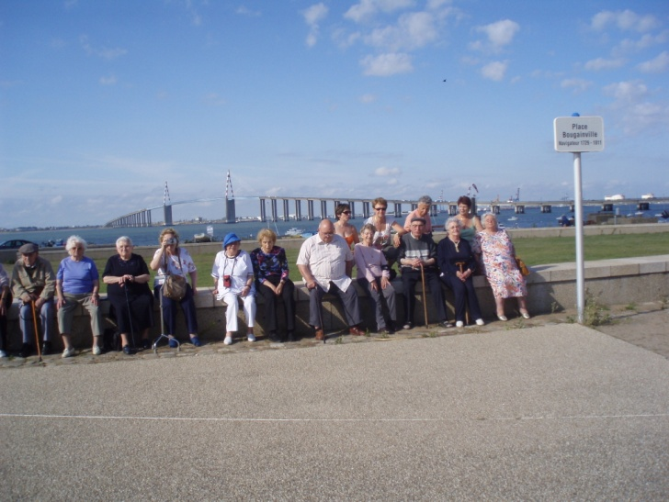
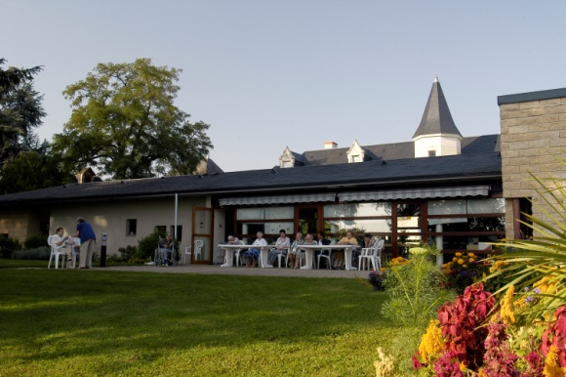
Association loi 1901 créée en 1994
Objet :
Promouvoir toute forme d’action permettant le maintien dans la vie sociale de personnes fragilisées et/ou âgées et/ou handicapées
Gérer et animer des services et équipements permettant à ces personnes de continuer à vivre à domicile ou à proximité
A travers la gestion de 4 services, nous accueillons plus de 600 personnes âgées par an à l’échelle du département 37
Siège administratif
303 rue Giraudeau
37 058 TOURS
www.agevie.fr

Slide 31

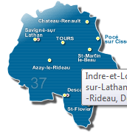

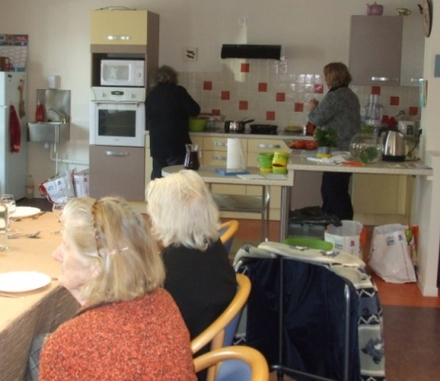

Relais Sépia Descartes
Relais d’hébergement temporaire dédié (21 chambres)
1994
Relais Sépia Lathan
Relais d’hébergement temporaire dédié (20 chambres)
2008
Siège administratif
303 rue Giraudeau
37 058 TOURS
Après-midi Agevie
Accueil de jour itinérant
(60 places) 2006
Foyer de Chemillé
Hébergement permanent
(23 logements) 2010
www.agevie.fr

Slide 32
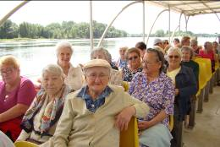
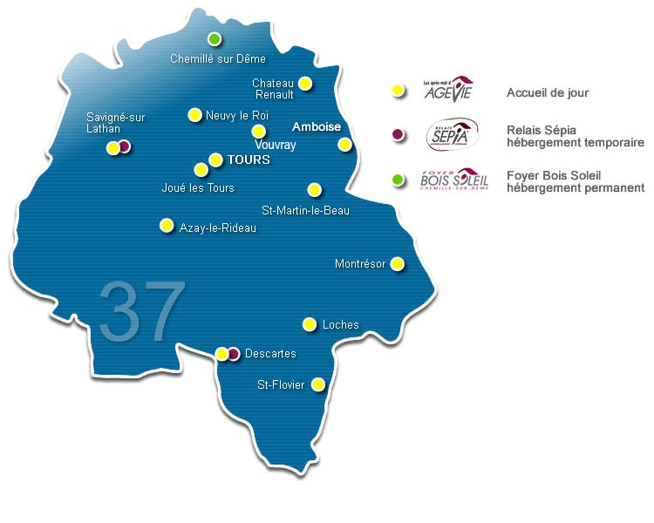
60 places d’accueil
15 sites, 23 journées d’accueil
200 personnes accueillies sur une semaine…
L’accueil de jour itinérant
Siège administratif
303 rue Giraudeau
37 058 TOURS
www.agevie.fr

Slide 33
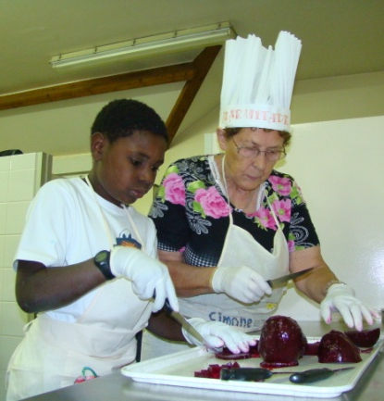
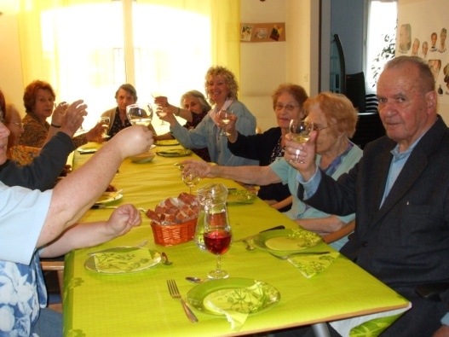
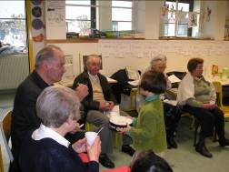
L’accueil de jour itinérant
un accueil « tous publics » :
Pour des personnes qui vivent à domicile qui n’ont plus la capacité de sortir seules de chez elles, de rencontrer des gens de leur âge, de vivre des activités adaptées
30 à 40% de personnes atteintes de troubles cognitifs…
L’accueil de jour itinérant
1. Un lieu d’accueil pour des personnes qui vivent à domicile
2. Un accompagnement individualisé
3. Les conditions d’implantation
www.agevie.fr

Slide 34
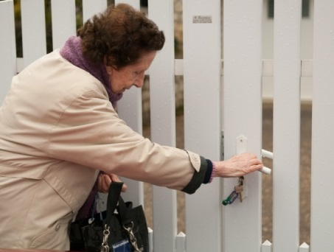
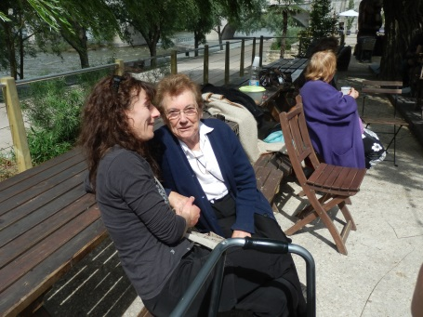
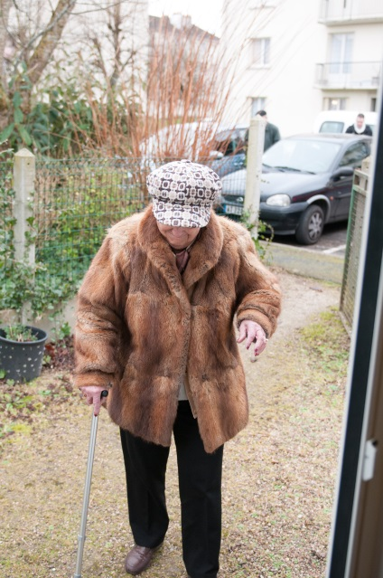
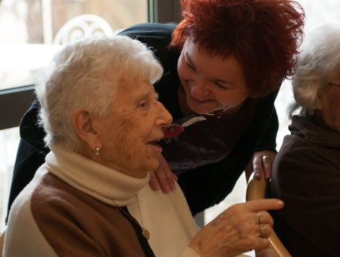
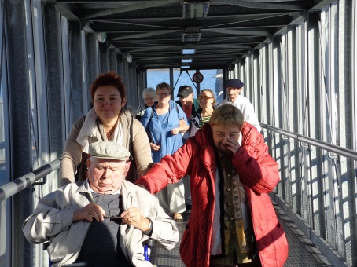
L’accueil de jour itinérant
Deux motifs d’accueil : l’isolement et l’aide aux aidants
Un GMP qui varie d’un groupe à l’autre :
40 à 45% des personnes en Gir 3 et 4,
20% en Gir 2
20% et en Gir 5 et 6
L’accueil de jour itinérant
1. Un lieu d’accueil pour des personnes qui vivent à domicile
2. Un accompagnement individualisé
3. Les conditions d’implantation
www.agevie.fr

Slide 35
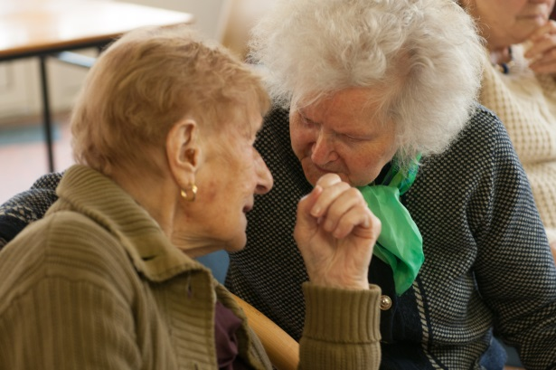
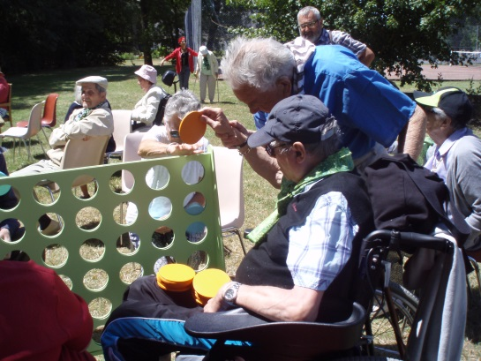
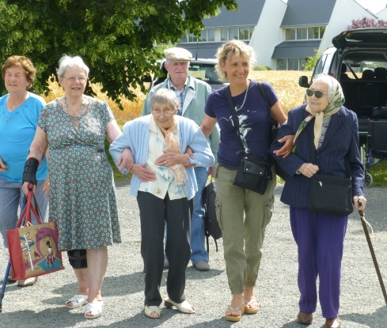
L’accueil de jour itinérant
• Chaque journée accueille jusqu’à 12 personnes
Qui habitent dans un rayon d’une vingtaine de kilomètres autour du lieu d’accueil
Avec un transport accompagné du domicile au lieu d’accueil à plus de 90%
L’accueil de jour
1. Un lieu d’accueil pour des personnes qui vivent à domicile
2. Un accompagnement individualisé
3. Les conditions d’implantation
www.agevie.fr

Slide 36
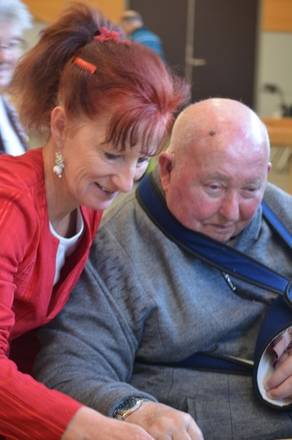
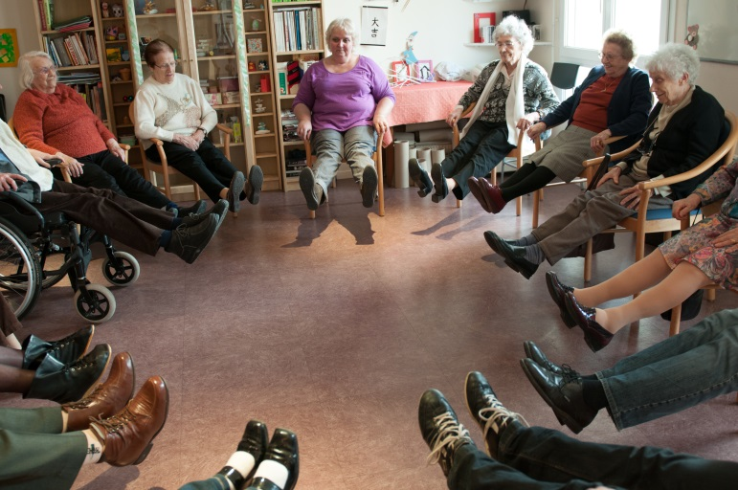
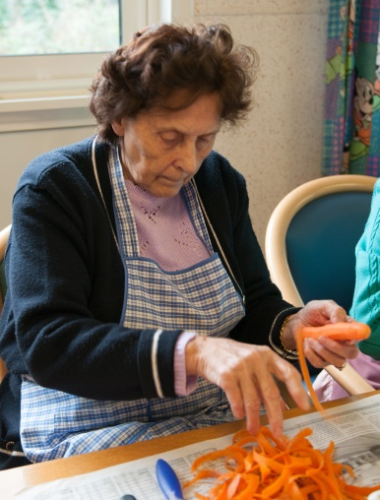
L’accueil de jour
Une évaluation préalable (à domicile) pour définir les besoins d’accompagnement et notre capacité à y répondre,
Des prises en charge adaptées autant que possible au rythme et aux besoins de chacun
La mise en place d’un contrat d’accueil et d’un plan d’accompagnement individualisé
L’accueil de jour
1. Un lieu d’accueil pour des personnes qui vivent à domicile
2. Un accompagnement individualisé
3, Les conditions d’implantation
www.agevie.fr

Slide 37

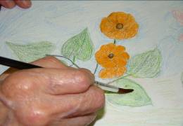
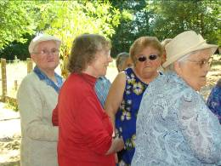
L’accueil de jour
L’organisation de la journée
10h-17h sur le lieu d’accueil,
La préparation et le partage du repas : une des clefs du projets,
Des ateliers variés, à partir d’un calendrier d’animation préétabli, avec une thématique mensuelle qui permet d’activer différents supports (ateliers plastiques, cognitifs, chant, musique, jeux de société, sorties…
L’accueil de jour
1. Un lieu d’accueil pour des personnes qui vivent à domicile
2. Un accompagnement individualisé
3. Les conditions d’implantation
www.agevie.fr

Slide 38
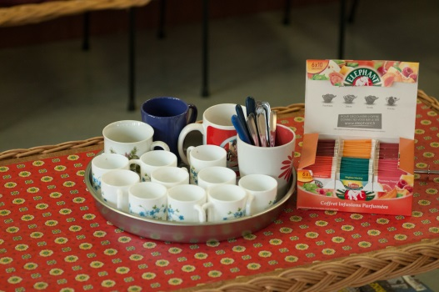
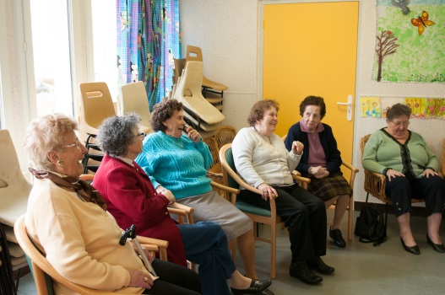
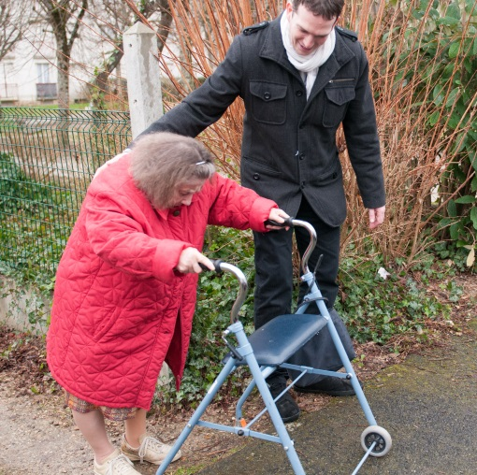
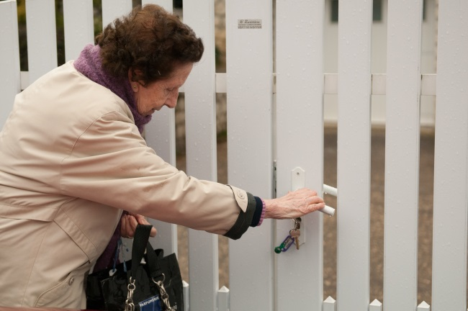
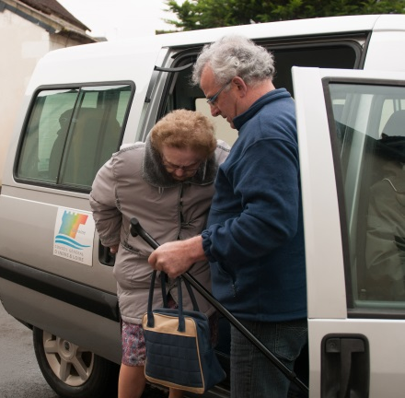
L’accueil de jour
Des partenariats formalisés pour l’organisation du transport (en fonction des ressources locales) – 3 « tournées » nécessaires par journée d’accueil
L’accueil de jour
1. Un lieu d’accueil pour des personnes qui vivent à domicile
2. Un accompagnement individualisé
3. Les conditions d’implantation
www.agevie.fr

Slide 39
Table ronde 3
Aider les proches aidants
Florence Leduc, Présidente de l’Association Française des Aidants
Emmanuelle André, responsable accueil de jour, AGEVIE Tours (37)
Stéphane Raïlo, Directeur, Regain Coordination, Centre de gérontologie Pompeyrie, Agen (47)
Débats animés par :
Véronique Dorval, Directrice adjointe, Uriopss Bretagne

Slide 40
Table ronde 4
Habiter-Héberger-Accueillir : vers la fin du tout EHPAD
Nathalie Cuvillier, Sous-directrice de l’autonomie personnes handicapées, personnes âgées, DGCS
Bruno Lachesnaie, Directeur du développement sanitaire et social, Caisse Centrale MSA
Débats animés par :
Alain Villez, Conseiller technique, Uniopss

Slide 41
Conclusions et clôture de la journée
Benoit Menard, Directeur général, Uniopss

